Slide 1
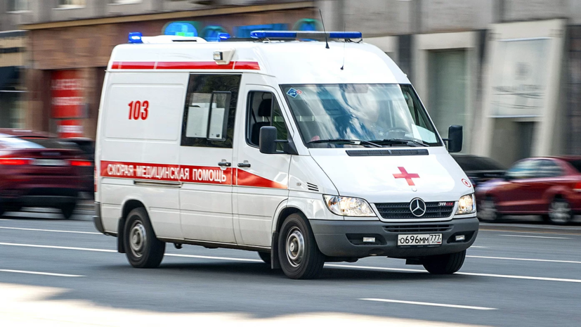
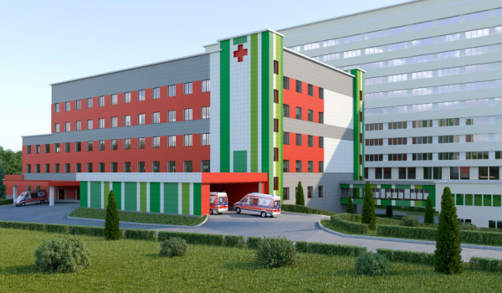
ОРГАНИЗАЦИЯ РАБОТЫ ЭКСТРЕННОЙ (СКОРОЙ) МЕДИЦИНСКОЙ ПОМОЩИ И ЕЕ СВЯЗЬ С ЛЕЧЕБНОЙ СЕТЬЮ ЛПУ ВСЕХ УРОВНЕЙ
Подоляка В.Л.
д.мед.н., профессор кафедры Организации высшего образования, управления здравоохранением и эпидемиологии,
Заслуженный врач Украины

Slide 2
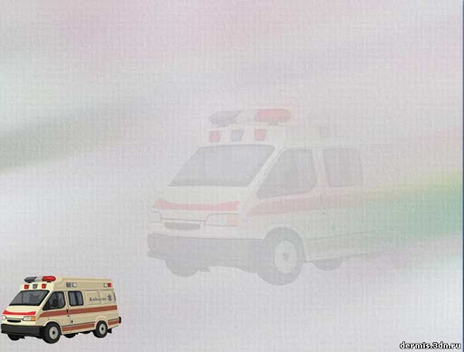
Среди проблем структурного реформирования отрасли здравоохранения важнейшее значение имеет совершенствование службы скорой медицинской помощи.
В результате проведенного анализа можно сделать вывод , что сложившаяся система организации скорой медицинской помощи населению, ориентирована на оказание пациентам максимального объема помощи на догоспитальном этапе, не обеспечивает необходимой эффективности, являясь к тому же высокозатратной. Как показывает анализ, почти в 60% случаев служба скорой медицинской помощи выполняет не свойственные ей функции, подменяя обязанности амбулаторно- поликлинической службы по оказанию помощи на дому и транспортировке больных.

Slide 3
С целью унификации требований к оказанию медицинской помощи последний приказ МЗ ДНР №1451 от 16 августа 2019 года «Об утверждении Порядка оказания экстренной (скорой), в том числе выездной консультативной специализированной экстренной медицинской помощи» утвердил Порядок оказания экстренной (скорой), в том числе выездной консультативной специализированной экстренной медицинской помощи.

Slide 4
Вызов скорой медицинской помощи, означает необходимость оказания экстренной (скорой) медицинской помощи.
На догоспитальном этапе оказания медицинской помощи – это оказание пациентам первой помощи, первой врачебной медицинской помощи и квалифицированной врачебной помощи вне учреждения здравоохранения, а также в амбулаторно-поликлинических учреждениях здравоохранения.

Slide 5
Медицинская эвакуация - транспортировка пациента в сопровождении медицинского работника экстренной (скорой) медицинской помощи, может осуществляться бригадами скорой медицинской помощи (СМП), сотрудниками учреждений здравоохранения с использованием санитарного транспорта. Медицинская эвакуация может осуществляться как с места события, так и из учреждения здравоохранения.

Slide 6
Экстренная (скорая) медицинская помощь на территории Донецкой Народной Республики вне учреждений здравоохранения оказывается круглосуточно взрослому и детскому населению бригадами СМП на основе стандартов медицинской помощи, локальных клинических протоколов (разработанных на основании унифицированных клинических протоколов).

Slide 7
Для оказания экстренной (скорой) медицинской помощи вне учреждения здравоохранения – привлекаются бригады СМП непосредственно на месте события, а также в специализированном санитарном транспорте при медицинской эвакуации в учреждение здравоохранения.
Оказание экстренной медицинской помощи в амбулаторно-поликлинических и стационарных учреждениях здравоохранения предоставляется медицинскими работниками учреждений здравоохранения. Бригады СМП, вызванные для осуществления медицинской эвакуации пациентов в другое учреждение здравоохранения, продолжают оказание экстренной (скорой) медицинской помощи на основе принципов преемственности и непрерывности.

Slide 8
Вызовы в зависимости от состояния пациента делятся на две категории: экстренные и не экстренные. При вызове, относящегося к категории экстренных, к пациенту безотлагательно направляется ближайшая свободная общепрофильная или специализированная бригада СМП.
К экстренным вызовам относятся также обращения медицинских работников учреждения здравоохранения о транспортировке пациентов, находящихся в состоянии, которое требует обязательного медицинского сопровождения с оказанием медицинской помощи в пути и срочной госпитализации в специализированные стационарные отделения учреждения здравоохранения при невозможности оказания медицинской помощи в указанном учреждении здравоохранения, после согласования такой транспортировки руководителями учреждений и при условии транспортабельности пациента.

Slide 9
К категории неэкстренных, являются острые заболевания, обострение хронических заболеваний, требующие срочного медицинского вмешательства, без явных признаков угрозы жизни, в том числе: внезапное повышение температуры тела с кашлем, насморком, болью в горле и др;
Бригада СМП может быть вызвана при обращениях медицинских работников учреждений здравоохранения для осуществления межбольничной медицинской эвакуации пациентов, находящихся в состоянии, которое требует обязательного медицинского сопровождения и оказания медицинской помощи в пути.

Slide 10
Диспетчер скорой помощи перенаправляет обращения по поводу вызовов, которые относятся к категории не экстренных в регистратуру в часы работы соответствующих учреждений здравоохранения, оказывающих амбулаторно-поликлиническую помощь.
Прибытие бригады СМП на место события по обращениям, относящимся к категории экстренных, составляют в городах - 20 минут с момента приема обращения диспетчером, в населенных пунктах за пределами города - 30 минут. Однако нормативы могут быть обоснованно превышены с учетом транспортной доступности, плотности населения, а также метеорологических условий, сезонных особенностей, эпидемиологической ситуации, состояния дорог, но не более чем на 10 минут.

Slide 11
При обращении медицинского работника амбулаторно­ поликлинического учреждения здравоохранения в службу скорой медицинской помощи для транспортировки из указанного учреждения здравоохранения, дома (квартиры), пациента, который требует обязательного медицинского сопровождения с оказанием медицинской помощи в пути и срочной госпитализации в стационарное отделение учреждения здравоохранения, до прибытия бригады СМП указанный медицинский работник предоставляет пациенту необходимую медицинскую помощь. Присутствие медицинского работника амбулаторно-поликлинического учреждения здравоохранения до момента передачи больного или пострадавшего из дома бригаде СМП обязательно при состояниях, угрожающих жизни.

Slide 12
Госпитализация пациентов бригадами СМП осуществляется по месту события в ближайшее профильное учреждение здравоохранения, независимо от места регистрации или места жительства пациента, согласно маршрутам госпитализации, разработанным и утвержденным Министерством здравоохранения Донецкой Народной Республики.
В случае эвакуации пациента в тяжелом состоянии бригада СМП предупреждает старшего врача или учреждение здравоохранения, в которое транспортируется пациент, об ориентировочном времени прибытия, предварительном диагнозе.
Все пациенты, которые доставлены в учреждения здравоохранения бригадами СМП или обратились самостоятельно, подлежат обязательному приему дежурным врачебным медицинским персоналом приемного отделения учреждения здравоохранения независимо от места жительства, регистрации, наличия или отсутствии документов, удостоверяющих личность пациента.

Slide 13
В случае, если пациент доставлен в тяжелом состоянии в приемное отделение учреждения здравоохранения, в котором отсутствуют специализированные отделения, ему оказывают необходимую медицинскую помощь, и только после стабилизации состояния решают вопрос о дальнейшей транспортировке в соответствующее отделение другого учреждения здравоохранения бригадой СМП.
При выявлении (подозрении) у пациента карантинной инфекции бригада СМП действует в соответствии с Законом Донецкой Народной Республики «Об обеспечении санитарного и эпидемического благополучия населения» и нормативными правовыми актами Министерства здравоохранения Донецкой Народной Республики.

Slide 14
В режиме повышенной готовности - в дополнение к функциям повседневного режима скорой помощи входит:
организация взаимодействия с медицинскими и научными учреждениями, нештатными формированиями службы медицины катастроф Донецкой Народной Республики;
комплектование бригад врачей - консультантов для возможного выезда в зону Чрезвычайной ситуации, организация их круглосуточной готовности.
Учреждение здравоохранения, в которое доставлен пациент врачом-консультантом службы скорой помощи госпитализирует данного пациента. В случае возникновения разногласий в вопросах соответствия диагноза и правильности выбора лечебного учреждения к решению вопроса привлекается администрация скорой помощи, главные республиканские специалисты по соответствующему профилю.
Выездные консультативные бригады специализированной экстренной медицинской помощи формируются из врачей - консультантов различных профилей. Кроме штатных сотрудников скорой помощи к оказанию помощи больным и пострадавшим могут быть привлечены квалифицированные специалисты из числа сотрудников Донецкого Национального медицинского университета им. М. Горького и ведущих учреждений здравоохранения Донецкой Народной Республики.

Slide 15
Действия медицинских работников при приеме и выполнении вызовов скорой медицинской помощи к пациентам с подозрением на covid-19.
При передаче вызова к пациенту с отягощенным эпидемиологическим анамнезом бригаду оповещают о необходимости надеть средства индивидуальной защиты.
Бригада оказывает скорую медицинскую помощь на основе стандартов медицинской помощи и с учетом клинических рекомендаций (протоколов лечения), а также Временных методических рекомендаций Минздрава России «Профилактика, диагностика и лечение новой коронавирусной инфекции (COVID-19)».

Slide 16
Выездная бригада на основании клинических и эпидемиологических данных принимает решение о необходимости медицинской эвакуации пациента. Если медицинская эвакуация показана и пациент согласен, бригада запрашивает стационар в Центре экстренной медицинской эвакуации с обязательным указанием эпидемиологического анамнеза.
При отказе от медицинской эвакуации, а также если медицинская эвакуация не показана (отсутствуют показания к госпитализации, определенные ранее), бригада регистрирует эпидемиологический номер Если пациент остается по месту проживания и его состояние требует динамического наблюдения, бригада осуществляет активный вызов либо участкового терапевта (педиатра).
При госпитализации бригада скорой помощи передает пациента персоналу медицинской организации в строго отведенном для этого месте. Излишние перемещения по стационару запрещены с целью минимизации контактов.

Slide 17
Таким образом общая цель организации медицинского обеспечения населения в сложных условиях – оказание своевременной квалифицированной помощи в едином медицинском пространстве

Slide 18
СПАСИБО ЗА ВНИМАНИЕ!
БУДЬТЕ ЗДОРОВЫ!

